Slide 1

Acta Usuarios
Digitalización del proceso de entrega de accesos

Slide 2

Objetivos
Digitalizar el proceso de actas
Centralizar la información
Garantizar trazabilidad de accesos
Agilizar la creación de actas
Contar con evidencia para auditorías

Slide 3
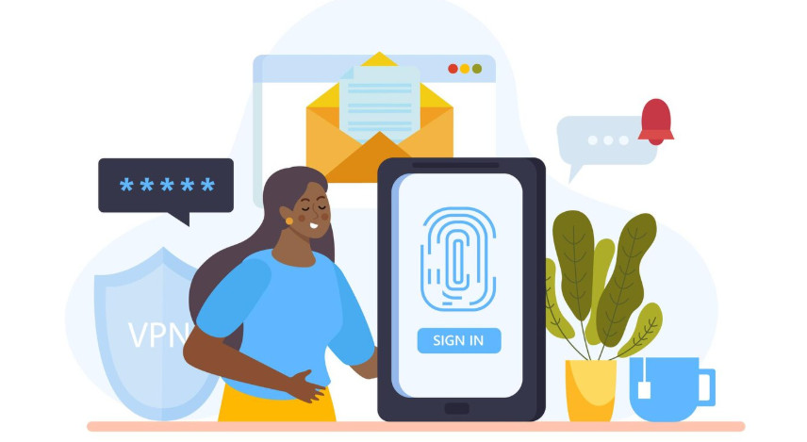

Autenticacion
Menú Principal
Acceso seguro mediante usuario, contraseña y reCAPTCHA para proteger la información.
Menú principal intuitivo que permite navegación

Slide 4
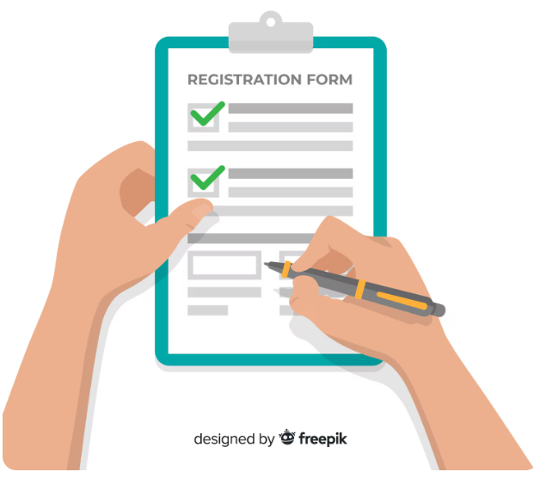

Acta App
Capacitaciones
Gestión de accesos a sistemas
Registro con soporte PDF
Informacion del Usuario
Usuarios Asignados (apps.etc)
firmas de (entrega / Recibe )
Consulta Actas
Generacion de PDF
Informacion del personal Capacitado
Acta de capacitacion
Busqueda por (Cedula, Nombre, Area, Capacitacion)

Slide 5

Funcionalidades
Búsqueda automática por cédula
Múltiples accesos por acta
Firmas digitales
Generación de PDF
Consulta e historial en línea

